Slide 1
SUSTENTACION
III TRIMESTRE

Slide 2

LABART
APLICATIVO ENFOCADO A LA PUBLICACION DEL ARTE EN EL MUNDO DEL SOFTWARE

Slide 3
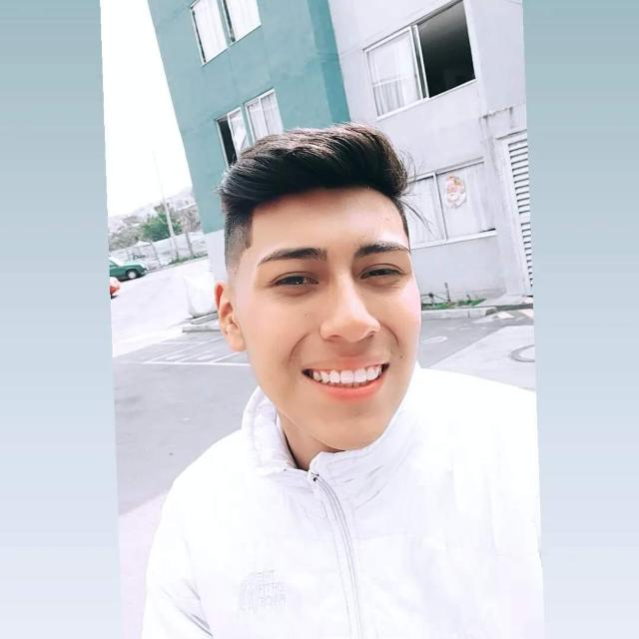
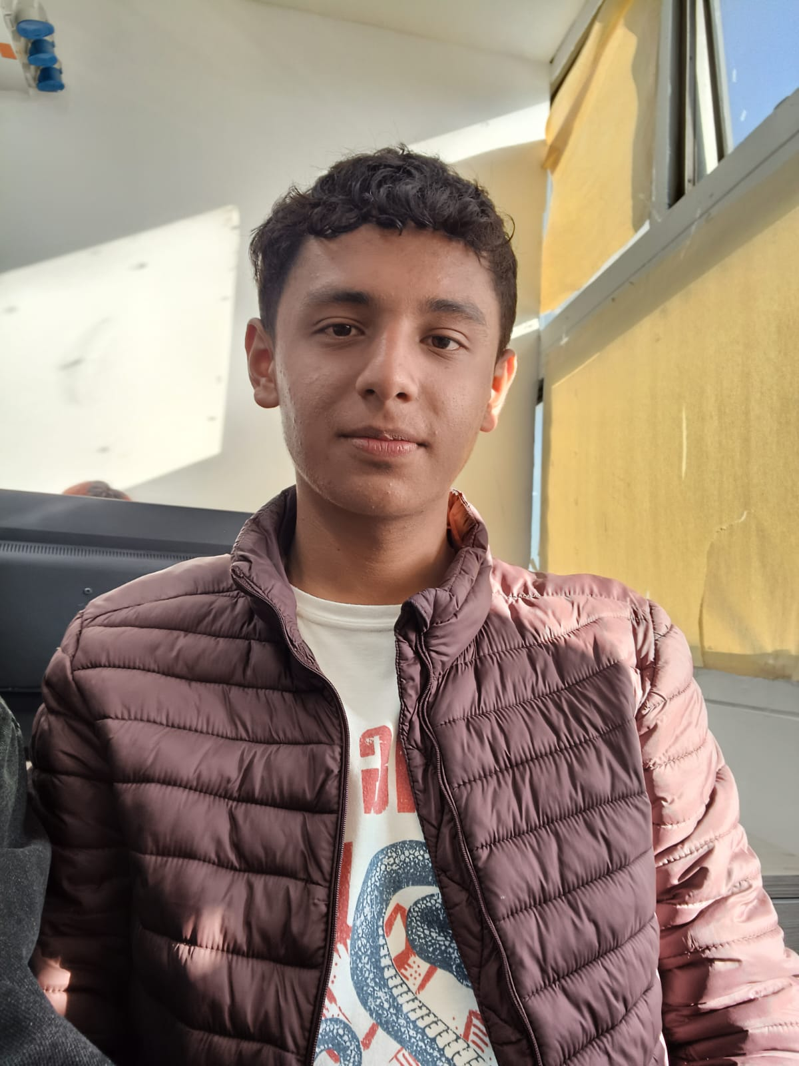
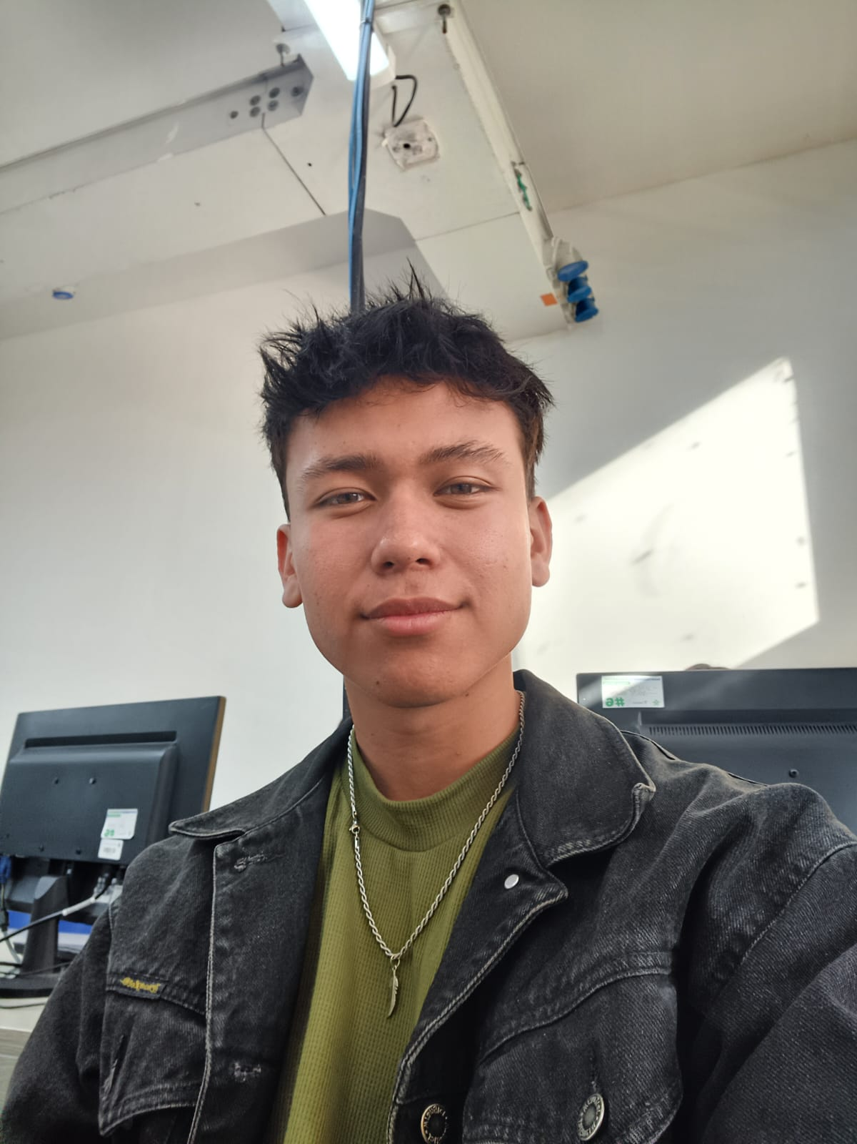
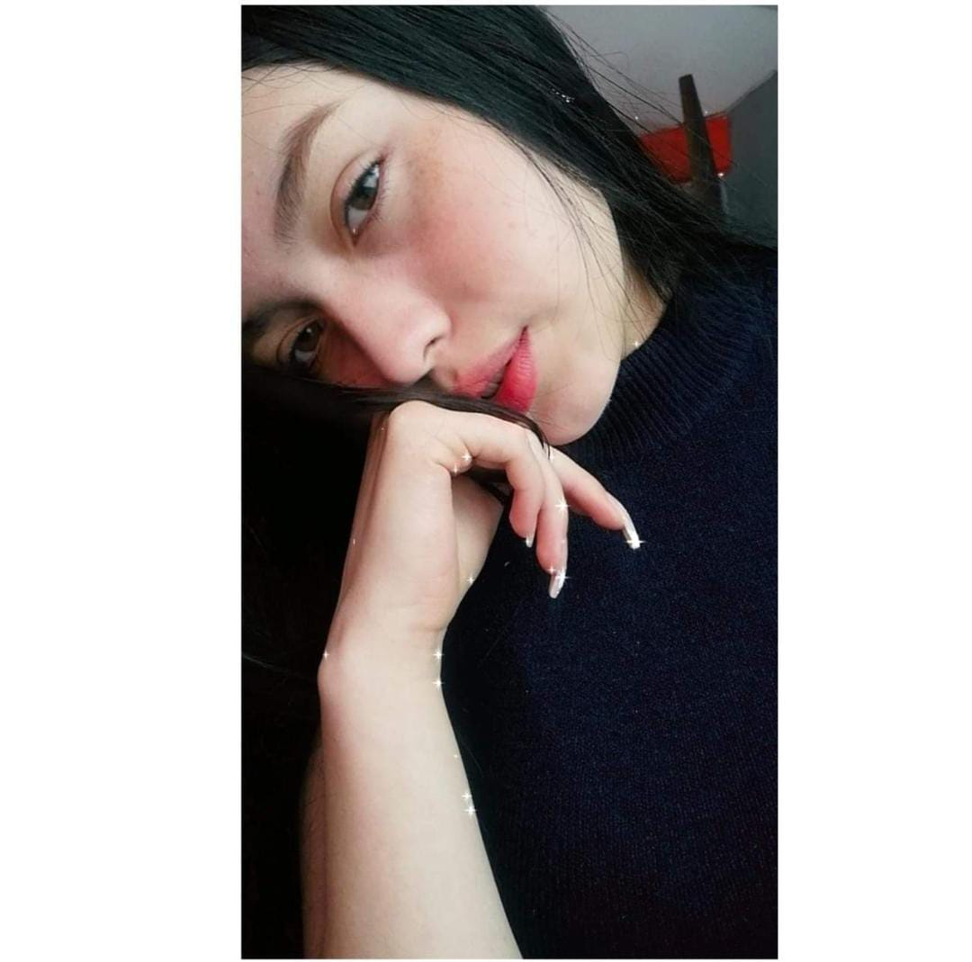
NUESTRO EQUIPO
JEFFERSON MELO
MIGUEL SISA
ENGELL CUELLO
BRENDA MEDINA

Slide 4

OBJETIVO GENERAL
Crear un aplicativo web online interactivo para la apreciación y exploración de diversas formas de arte.

Slide 5
OBJETIVOS ESPECIFICOS
1.Desarrollar un aplicativo web fácil de navegar para usuarios de todas las edades y habilidades.
2.Desarrollar una base de datos para facilitar la organización del arte.
3.Implementar un sistema de publicación de contenido garantizando una representación de diversas formas de arte, como pintura, escultura, danza, entre otros.

Slide 6
OBJETIVOS ESPECIFICOS
4. Integrar un asistente virtual con la capacidad de dar recomendaciones y responder preguntas personalizadas a cada usuario.
5. Implementar funciones interactivas, como comentarios y reacciones.

Slide 7
PLANTEAMIENTO DE PROBLEMA
Con el crecimiento del arte y la creatividad, los artistas y los aficionados enfrentan varios desafíos en su interacción y participación en plataformas digitales. La falta de diversidad en las opciones de publicación y la desconexión entre creadores y público limitan la experiencia interactiva y enriquecedora. Además, la complejidad en la gestión de las obras dificulta el acceso y la visibilidad de los artistas emergentes. Este panorama refleja una necesidad insatisfecha de una plataforma integral que combine la publicación de arte, la interacción social y herramientas creativas en un solo espacio.

Slide 8
PLANTEAMIENTO DE PROBLEMA
Pregunta del Problema:
¿Cómo puede un aplicativo web superar las limitaciones actuales en la publicación, interacción y gestión de obras de arte, y proporcionar una experiencia más conectada y accesible para artistas y aficionados?

Slide 9
ALCANCE
El aplicativo web LABART aspira ser en el 2030 una plataforma reconocida en Latinoamérica para la publicación y apreciación del arte. Se establecerán limitantes como la duración máxima de archivos multimedia de 2 minutos y la prohibición de canciones.

Slide 10
JUSTIFICACIÓN
Se propone ofrecer un aplicativo web llamado LABART que combine publicación, interacción y creación artística en un solo espacio. Con funciones que permiten comentarios, reacciones, una herramienta de dibujo integrada y una inteligencia artificial para recomendaciones, LABART busca enriquecer la experiencia artística en línea y fomentar una comunidad más conectada y activa.

Slide 11
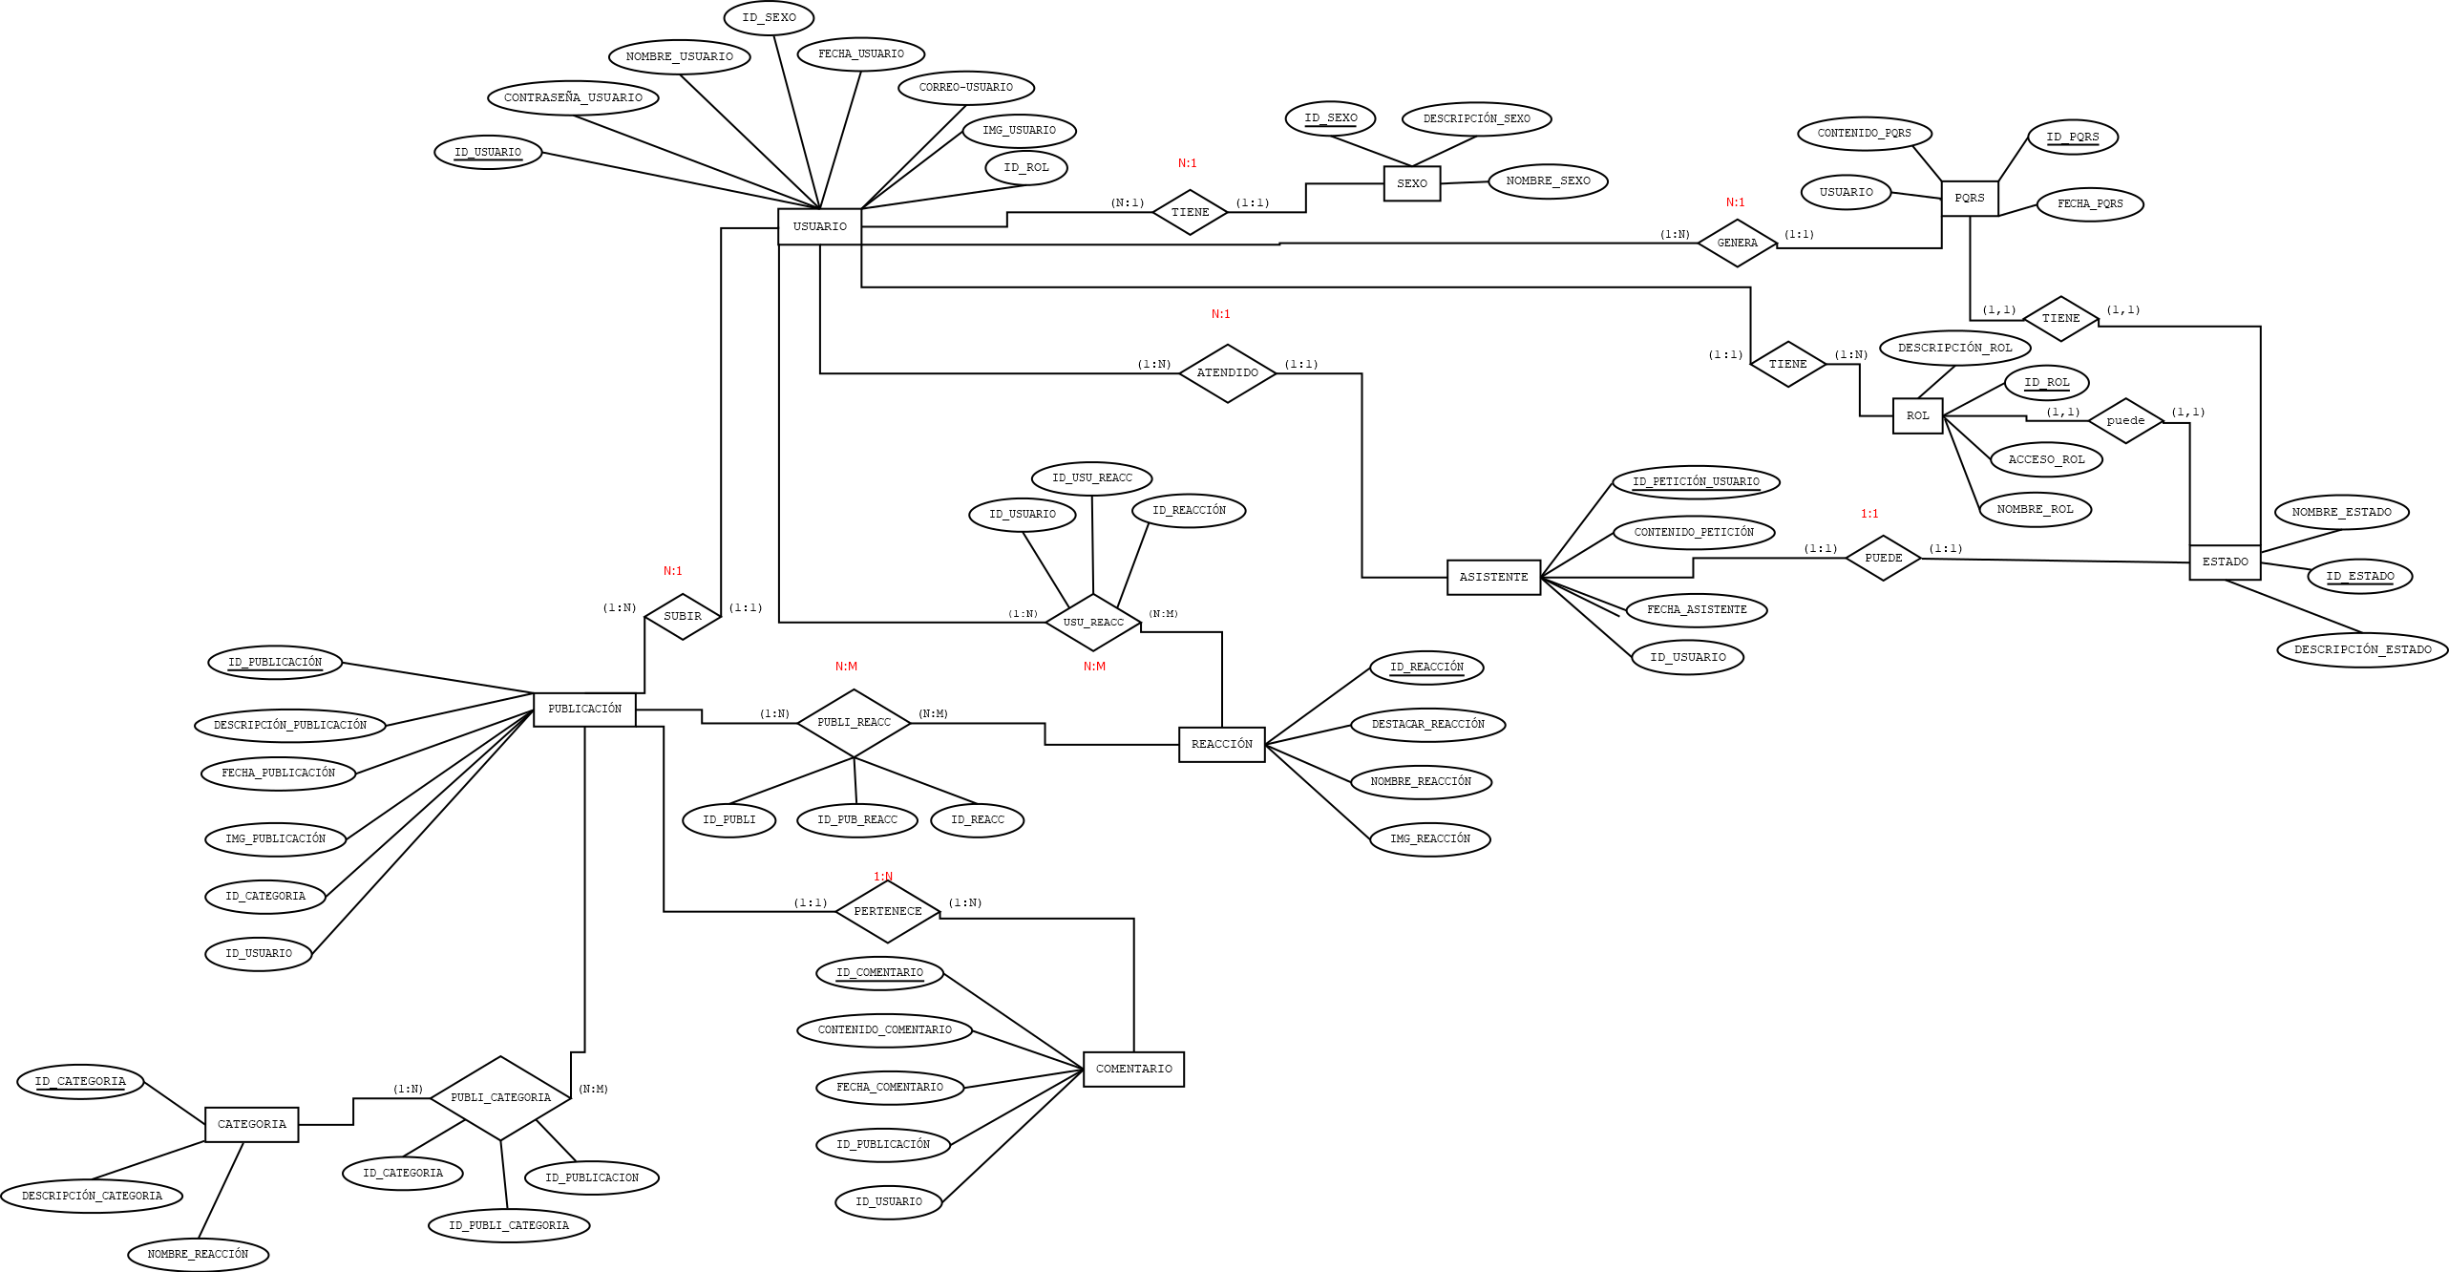
DIAGRAMA MER
LABART MER

Slide 12
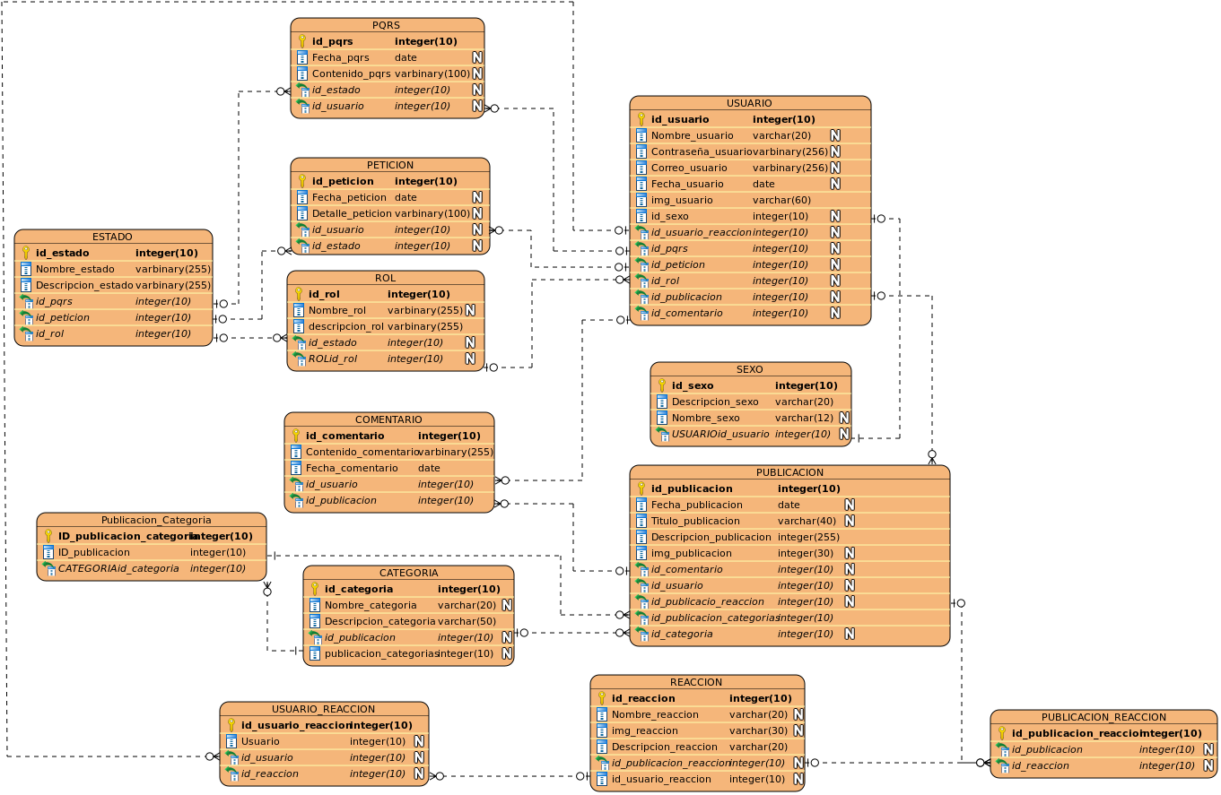
DIAGRAMA MR
LABART MR

Slide 13
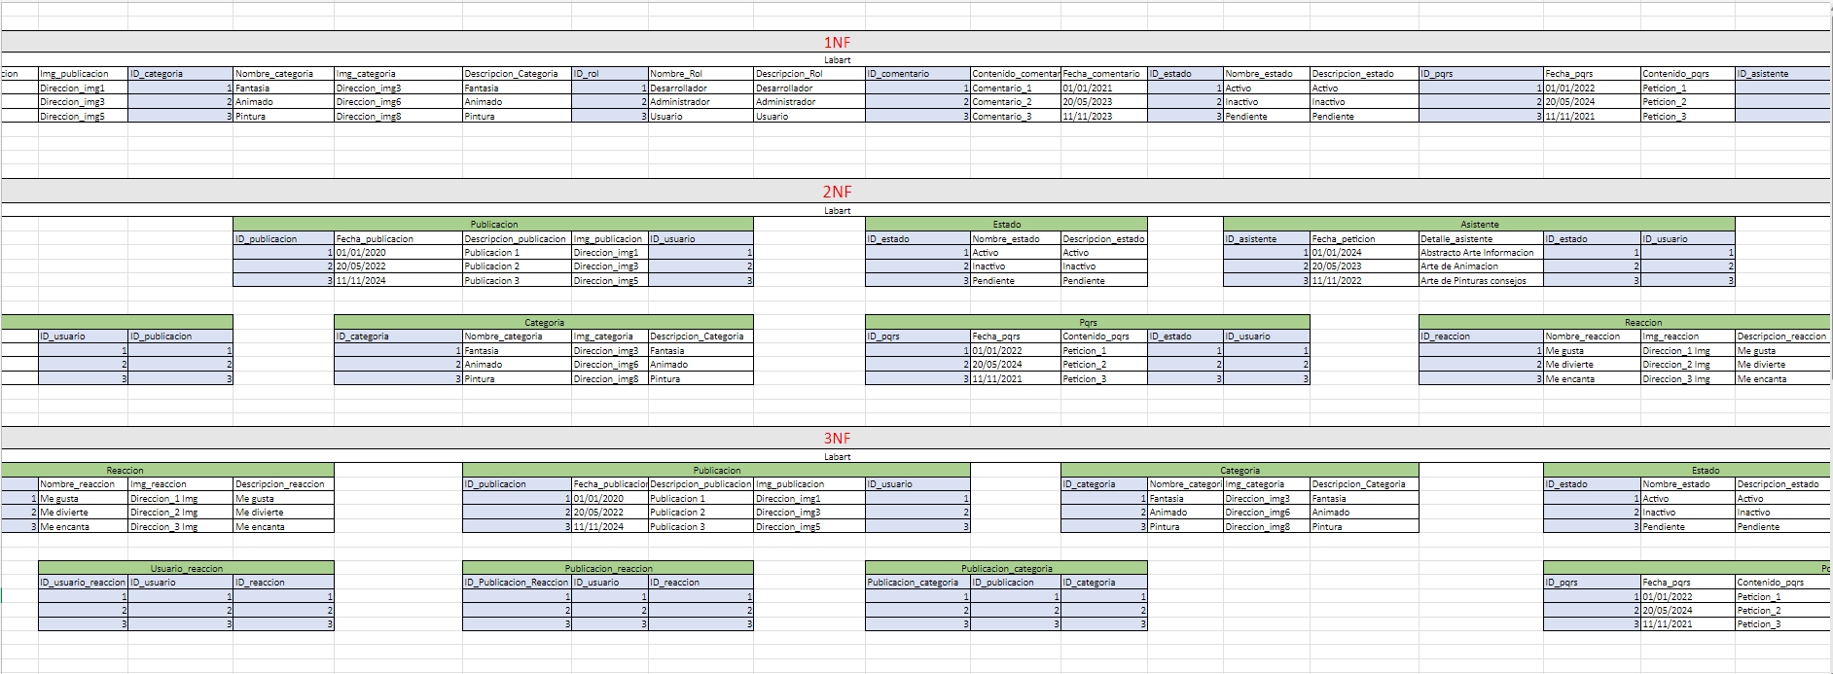
Normalizacion
NORMALIZACION

Slide 14
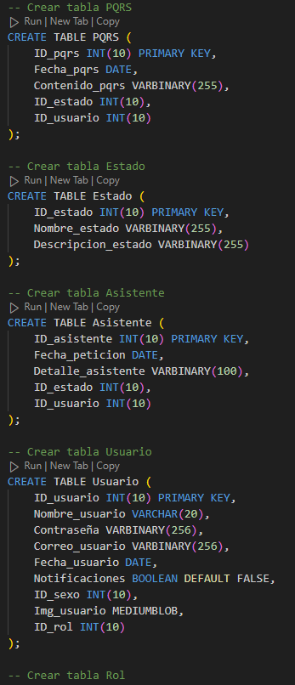
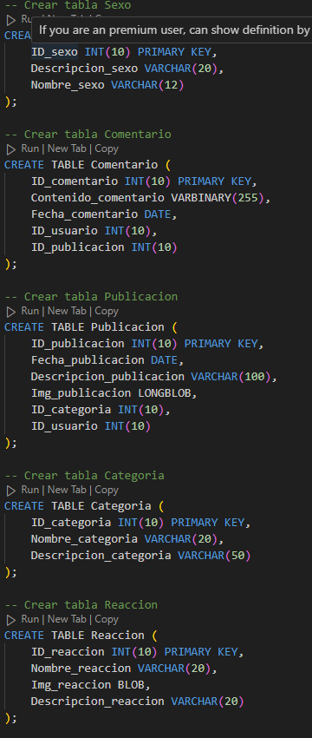
CONSTRUCCIÓN DE BASE DE DATOS (SQL)
LABART_ENCRIPTACION Y DDL

Slide 15
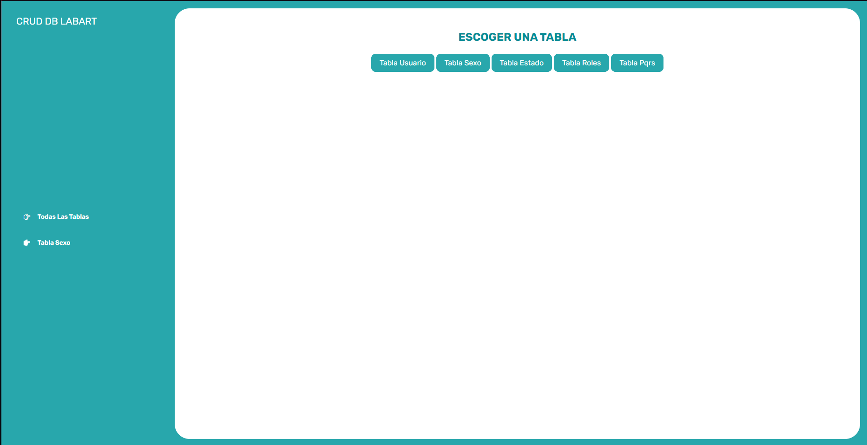
CONSULTAS Y SUBCONSULTAS(CRUD)
Labart CRUD

Slide 16
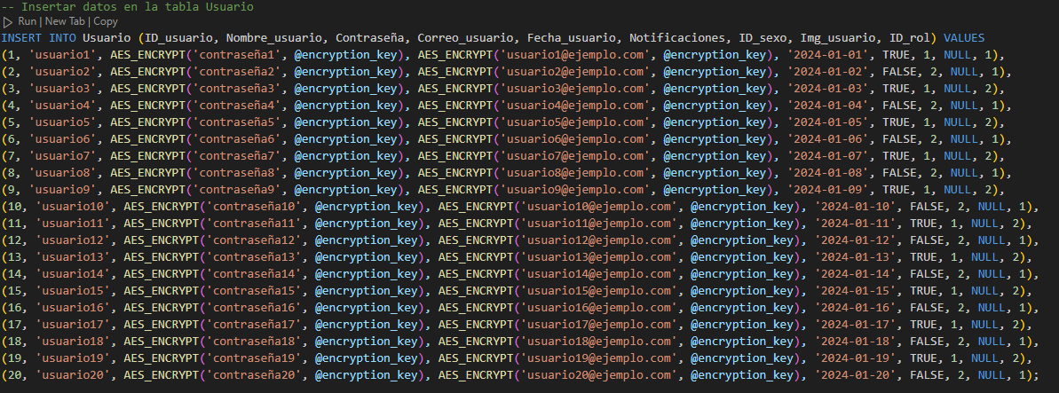
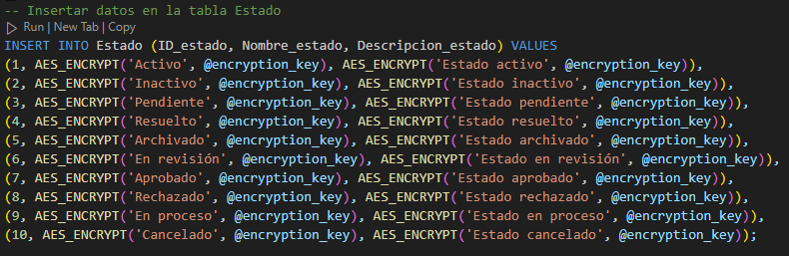
ENCRIPTACIÓN DE DATOS
LABART_ENCRIPTACION Y DDL

Slide 17
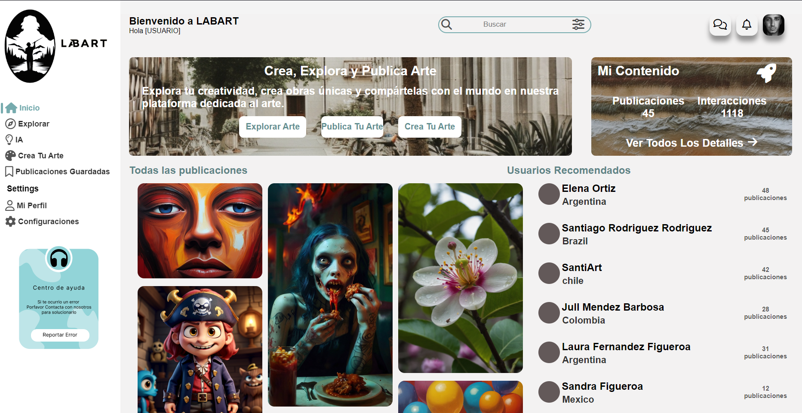
FRONT END RESPONSIVE FRAMEWORKS
Labart-Responsive

Slide 18
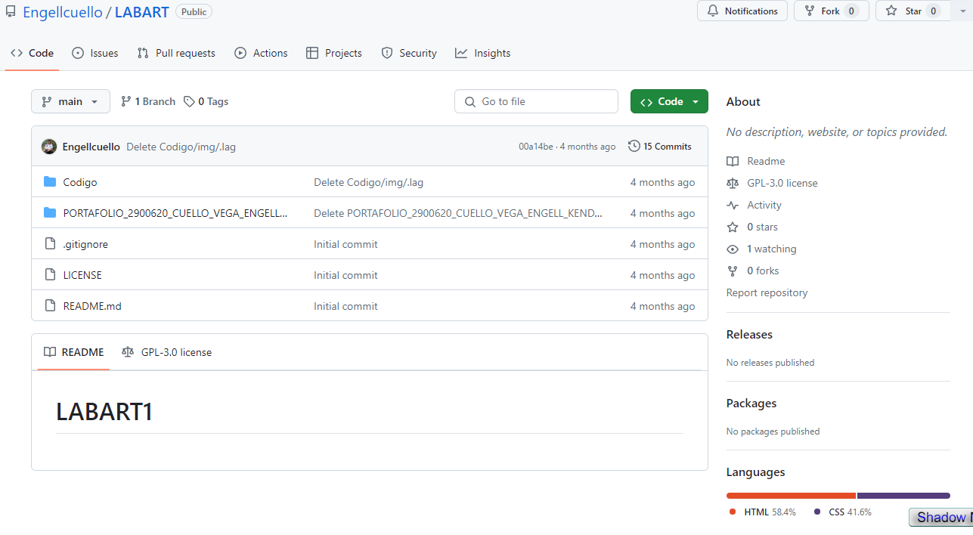
CONTROL DE VERSIONES(GitHub)
https://github.com/Engellcuello/LABART

Slide 19
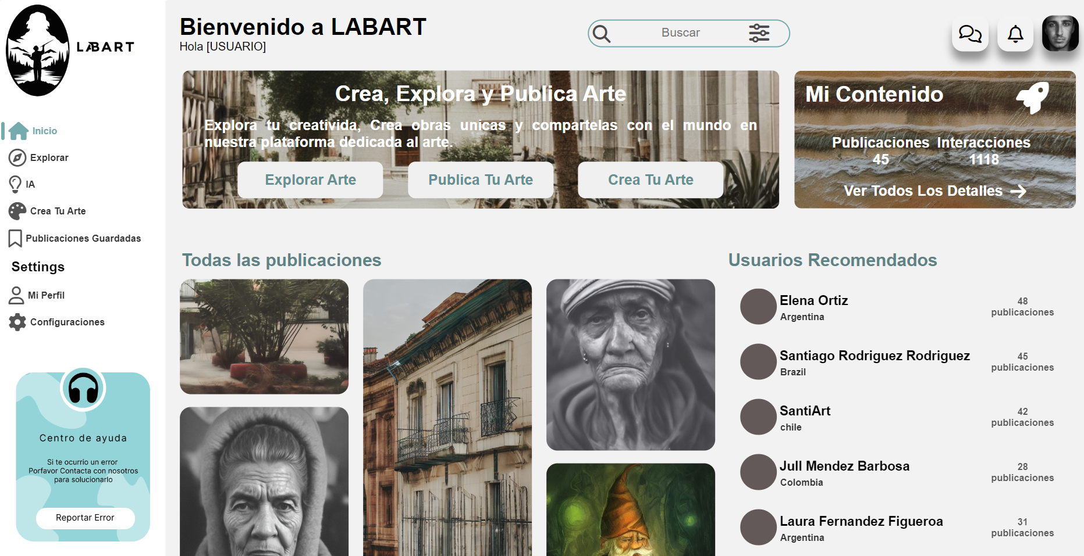
FRONT END HTML Y CSS
Labart HTML Y CSS

Slide 20


